Slide 1
O‘zbek tili
11-sinf
Mavzu: Adabiy o‘qish: A.Navoiyning “Farhod va Shirin” dostoni.

Slide 2
O‘tilgan mavzuni takrorlash
1. Uyushiq bo‘laklarining barcha turlariga bittadan gap tuzing, mazmunini izohlang.
2. Diplomatik madaniyat, diplomatik aloqalar haqida yana qanday ma’lumotlarni bilasiz?

Slide 3
O‘tilgan mavzuni takrorlash
Turkiya Respublikasi | Koreya Demokratik Respublikasi | Germaniya Federativ Respublikasi | Kabo Verde Respublikasi | Polsha Respublikasi
Xitoy xalq Respublikasi | Amerika Qo‘shma Shtatlari | Somali Respublikasi | Yaponiya | Ispaniya Qirolligi
Syerra Lione Respublikasi | Ekvatorial Gvineya Respublikasi | Possiya Federatsiyasi | Isroil Davlati | Panama
Misr Arab Respublikasi | Ve’tnam Sotsiyalistik Respublikasi | Hindiston Respublikasi | Koreya Respublikasi | Botsvana Respublikasi
Mo‘g uliston | Lesoto Qirolligi | Jibuti Respublikasi | Avstriya Respublikasi | Gretsiya Respublikasi
Daniya qirolligi | Vengriya Respublikasi | Togo Pespublikasi | Yangi Zelandiya | Burkina Faso
Gabon Respublikasi | Italiya Respublikasi | Malayziya | Madagaskar | Finlandiya Respublikasi
Shvetsiya Qirolligi | Fransiya Respublikasi | Filippin Respublikasi | Belgiya Qirolligi | Monako Knyazligi

Slide 4
O‘tilgan mavzuni takrorlash
Turkiya Respublikasi | Koreya Demokratik Respublikasi | Germaniya Federativ Respublikasi | Kabo Verde Respublikasi | Polsha Respublikasi
Xitoy xalq Respublikasi | Amerika Qo‘shma Shtatlari | Somali Respublikasi | Yaponiya | Ispaniya Qirolligi
Syerra Lione Respublikasi | Ekvatorial Gvineya Respublikasi | Possiya Federatsiyasi | Isroil Davlati | Panama
Misr Arab Respublikasi | Ve’tnam Sotsiyalistik Respublikasi | Hindiston Respublikasi | Koreya Respublikasi | Botsvana Respublikasi
Mo‘g uliston | Lesoto Qirolligi | Jibuti Respublikasi | Avstriya Respublikasi | Gretsiya Respublikasi
Daniya qirolligi | Vengriya Respublikasi | Togo Pespublikasi | Yangi Zelandiya | Burkina Faso
Gabon Respublikasi | Italiya Respublikasi | Malayziya | Madagaskar | Finlandiya Respublikasi
Shvetsiya Qirolligi | Fransiya Respublikasi | Filippin Respublikasi | Belgiya Qirolligi | Monako Knyazligi

Slide 5
O‘tilgan mavzuni takrorlash
1. O‘zbekistonning iqlimi, tabiati, ob-havosi juda mos keladi.
2. Men bu tovarlarni Samarqanddan, Toshkentdan, qolaversa boshqa viloyatlardan olib kelyapman.
3. Chaqaloq kichkina, oppoq va dumaloq qo‘llarini cho‘zib, menga talpinar edi.
4. Nigora bugungi darslarini o‘qidi, o‘rgandi, bilib oldi.
5. Domla tovoqni, piyolani bir chetga surib qo‘ydi.
6. Bir tovuqqa ham don, ham suv kerak deganlaridek, sen ham bunga rozi bo‘lginda.
7. Tog‘am bilan qizi, Adham amakim bilan o‘g‘li birga kelishdi.

Slide 6
Toifalash jadvali
Uyushiq bo‘lakli gaplar
Uyushiq kesimli gap | Uyushiq egali gap | Uyushiq hol gap
Nigora bugungi darslarini o‘qidi, o‘rgandi, bilib oldi. | O‘zbekistonning iqlimi, tabiati, ob -havosi juda mos keladi. | Men bu tovarlarni Samarqanddan, Toshkentdan, qolaversa boshqa viloyatlardan olib kelyapman.

Slide 7
Toifalash jadvali
Uyushiq to‘ldiruvchili gap | Uyushiq aniqlovchili gap | Yordamchi so‘z ishtirok etgan uyushiq gap
Domla tovoqni, piyolani bir chetga surib qo‘ydi. | Chaqaloq kichkina, oppoq va dumaloq qo‘llarini cho‘zib, menga talpinar edi. | Bir tovuqqa ham don, ham suv kerak deganlaridek, sen ham bunga rozi bo‘lginda. Tog‘am bilan qizi, Adham amakim bilan o‘g‘li birga kelishdi.

Slide 8
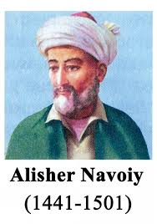
Yangi mavzu bayoni
Ulugʻ oʻzbek shoiri, mutafakkiri va davlat arbobi Nizomiddin Mir Alisher Navoiy temuriylar saltanatiga tegishli Xuroson mulkining markazi – Hirotda 1441-yilning 9-fevralida tugʻilib, shu yerda umrining asosiy qismini oʻtkazgan.

Slide 9
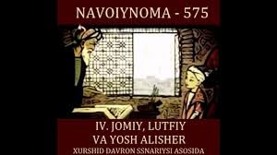
Yangi mavzu bayoni
Navoiyning otasi Gʻiyosiddin Bahodir temuriylar xonadoniga yaqin boʻlgan. Sheʼr zavqi va isteʼdodi erta uygʻongan Alisher etti yoshidayoq Farididdin Attorning ”Mantiqut-tayr” asarini yod olgan, Sharafiddin Ali Yazdiy nazariga tushgan. Mavlono Lutfiy yosh shoir isteʼdodiga yuqori baho bergan.

Slide 10
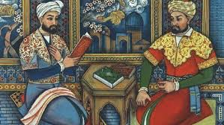
Yangi mavzu bayoni
A.Navoiy o‘z davrining mashhur
kishilaridan biri shoh Husayn Bayqaro
bilan birga o‘qib, ulg‘aygan va saroyda
vazir vazifasida xizmat qilgan. Navoiyga Husayn Boyqaro “Sulton hazratlarining eng yaqin kishisi” degan unvonni beradi.
Unga koʻra Navoidavlatning barcha
ishlariga aralasha olardi.

Slide 11
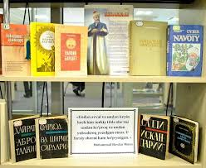
Yangi mavzu bayoni
Navoiy ijodi ixlosmandlari uning sheʼrlarini yigʻib, Ilk devon (1464-65) tuzgan edilar, soʻngra “Badoyiul-bidoya” (“Goʻzallikning boshlanishi”), “Navodirun-nihoya” (“Nodirliklar nihoyasi”) nomli devonlar (1470-yillar) tuzilgan.
Keyinchalik barcha she’rlari “Xazoyinul-maoniy” nomli toʻrt devon (1491—1498)ga jamlangan.

Slide 12
“Xamsa” asari
Alisher Navoiy ijodining yuksak choʻqqisi “Xamsaʼ” asaridir.
(1483-1485)
Shoir birinchilardan boʻlib, turkiy tilda toʻliq “Xamsa” yaratdi va turkiy tilda shunday koʻlamdor asar yozish mumkinligini isbotlab berdi.

Slide 13
“Xamsa” asari
Xamsa
“Hayrat-ul abror”
“Sab’ai sayyor”
“Saddi Iskandariy”
“Farhod va Shirin”
“Layli va Majnun”

Slide 14
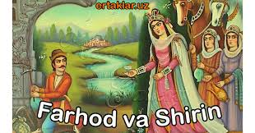
“Farhod va Shirin”
“Farhod va Shirin”da qahramonlar sevgi sarguzashtlari orqali insonning tarix va kelajak oldidagi vazifasini belgilaydi, insonlik faqat muhabbatda emas, balki oʻsha sharafli nomning himoyasi orqali ekanini uqtiradi. Navoiy sharq tarixidagi Xusrav va Shirin voqeasini badiiy jihatdan qayta ishlab, Farhod orqali oʻzining komil inson haqidagi qarashlarini ifoda qilgan.

Slide 15
Farhod va Shirin dostoni
Farhod va shirin videolavha

Slide 16
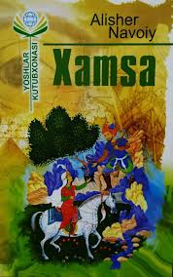
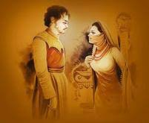
Mustaqil bajarish uchun topshiriqlar
A.Navoiyning “Farhod va Shirin” dostonini
(darslikning 160-164- betlar) o‘qib, taassurolaringizni yozing.
2. Doston haqida matn tuzing.

Slide 17
O‘zbek tili
11-sinf
Mavzu:
Adabiy o‘qish:
A.Navoiyning “Farhod
va Shirin” dostoni.
II dars

Slide 18
O‘tilgan mavzuni takrorlash
Alisher Navoiy nomi bilan ataladigan joylar | Alisher Navoiy nomi bilan ataladigan muassasalar | Alisher Navoiyga qo‘yilgan haykallar | Xorijiy davlatlarda Alisher Navoiyga qo‘yilgan haykallar
Navoiy nomidagi
viloyat,
A.Navoiy nomidagi shahar,
Toshkentda Navoiy
nomli shoh ko‘cha,
A.Navoiy metro
bekati,
A.Navoiy nomidagi
Davlat mukofoti,
A.Navoiy nomli maktab
A.Navoiy nomidagi
O‘zbek tili va adabiyoti
universiteti,
A.Navoiy nomidagi milliy kutubxona,
Navoiy viloyatidagi
Navoiy Davlat Universiteti,
A.Navoiy nomidagi
Opera va balet teatri,
A.Navoiy nomidagi
kinoteatr,
A.Navoiy nomidagi
akademik litsey,
A.Navoiy nomidagi
adabiyot muzeyi
Toshkentda milliy
bog‘dagi,
Guliston shahridagi
haykal,
Navoiy viloyatidagi
haykal,
Samarqandda,
Moskvada,
Kiyevda,
Bokuda,
Dushanbeda,
Minskda,
O‘shda,
Ostona,
Ashxobod
Shanxayda,
Yaponiyada(Tokiyo),
Vashingtonda,

Slide 19
O‘tilgan mavzuni takrorlash, T-sxemasi
“Xamsa “asaridagi dostonlar | “Xamsa” asaridagi dostonlar
“Farhod va Shirin”
“Saba’i sayyor”
“Layli va Majnun”
“Hayrat-ul abror”
“Saddi Iskandariy”
1 - “Hayrat-ul abror”
2 - “Farhod va Shirin”
3 - “Layli va Majnun”
4 - “Sab’ai sayyor”
5 – “Saddi Iskandariy”

Slide 20
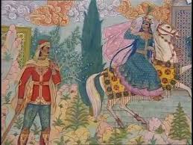
Farhod va Shirin dostoni
Farhod va Shirin – turkiy xalqlar adabiyotlarida anʼanaviy mazmunga ega boʻlgan va bir necha ijodkorlar tomonidan qalamga olingan ishqiy qissa va dostonlardan birining nomi.

Slide 21
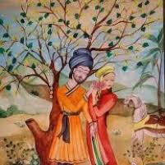
Farhod va Shirin dostoni
Navoiy yigitlik davrida „Topmadim“ radifi bilan yozgan gʻazallarining birida yoshligida oʻzi qayta-qayta oʻqib, diliga jo qilgan dostonlar toʻgʻrisida soʻz yuritadi, unda shunday bir bayt bor:
Koʻp oʻqudim Vomiqu, Farhodu, Majnun qissasin, Oʻz ishimdin bul ajabroq dostone topmadim.

Slide 22
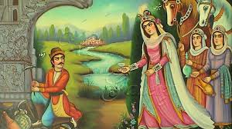
Farhod va Shirin dostoni
Demak, Navoiy yoshligidan boshlab mashhur oshiq va maʼshuqalar, Farhod, Shirin haqidagi qissalarni koʻp va qayta-qayta oʻqigan.
Bu dostonlar vaqt oʻtishi bilan uning shaxsiyati, shaxsiy his tuygʻulari bilan birlashib, koʻnglida Farhod va Shirin haqida butunlay yangi bir doston yozish niyati tug‘ilgan.

Slide 23
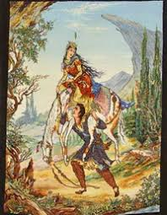
Farhod va Shirin dostoni
Navoiyning „Farhod va Shirin“ dostoni u yaratgan „Xamsa“ning ikkinchi dostonidir.

Slide 24
Farhod va Shirin dostoni
Farhod bebaho bir uzukka qiyoslanadi: davron xoqonning qo‘li (ilgi)ga uzuk (nigin) taqdi, yo‘q, uzuk deya yonib turgan otashin la’lni barmog‘iga “kiyurdi”.
Bu bejiz emas. Muallif bu asarni “shavq dostoni” deb ataydi, buning sababi unda ishq kuylanganligini, ishq talqin qilinganligini, ishq ulug‘langanligini ko‘rish mumkin.
Demak, dostondagi asosiy tushuncha – bu ishq. Ishq esa otashga, olovga o‘xshatiladi. Uzukning bag‘riga otashin la’l joylanga- nidek, Farhodning qalbiga otashdek ishq tashlangan.

Slide 25
Farhod va Shirin dostoni
F- iroq
A- lam
R- anj
H- ajr
O- h
D- ard
Farhodni faqat ko‘ngli pok-u, ko‘zi pok demayman, ayni paytda, uning tili pok-u, so‘zi pok-u, o‘zi pokdir. Baytda takrir – bir so‘zni davomli qo‘llash orqali ma’noga, ya’ni bosh qahramonning ham tashqi, ham ichki olami pok ekanligiga urg‘u beradi.

Slide 26
Farhod va Shirin dostoni
F- iroq
A- lam
R- anj
H- ajr
O- h
D- ard
Shirin vasf qilingan baytlar ham o‘zgacha
jozibaga ega. Shirinning yuksak ma’naviy qiyofasi hamda beqiyos tashqi go‘zalligi tashbih san’ati vositasida tasvirlangan.
Shirinni bu osmonning oyiga qiyos qiladi. Ayniqsa, undagi turkiy qavm ayollariga xos eng baland ma’naviy fazilatlar kishini maftun etadi.

Slide 27
Farhod va Shirin dostoni
F- iroq
A- lam
R- anj
H- ajr
O- h
D- ard
Asarni o‘qib, shu tarzda tahlil qila borsangiz, Navoiyning fikrni berish, so‘z qo‘llash, holatni ifodalash mahoratini kashf qila borasiz, undan zavq olasiz, hayratingiz ortadi.

Slide 28
Yangi so‘zlarni o‘rganamiz
Ishqiy doston | романтическая поэма
xoqon, hukmdor | король
olov | огонь
yigitlik davri | юность
mashaqqat | трудность
ariq qazimoq | копать канаву
bosqinchi | захватчик
hiyla bilan qo‘lga olmoq | поймать обманом

Slide 29
Farhod kim bo‘lgan?
Farhod oddiy tosh yoʻnar oshiq emas, balki xoqonning oʻgʻli, aniqrogʻi, Xoʻtan mamlakati podshosining qarilikda koʻrgan yakka-yu yagona farzandi
U Shirinni otasi xazinasidagi sehrli oynada koʻrib, darhol sevib qoladi. Unga erishish uchun turli mashaqqatlarni boshidan kechiradi.
U Arman elida Shirin uchun qazilayotgan ariqni bitkazish ishlarida oʻzining nimalarga qodir ekanini koʻrsatadi. Ammo bosqinchi Eron hukmdori Xusrav bilan kurashda xiyla bilan qoʻlga olinib, qahramonlarcha halok boʻladi.
Farhod timsoliga ta’rif

Slide 30
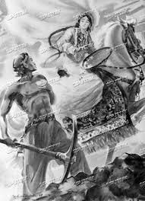
Mustaqil bajarish uchun topshiriqlar
1. “Farhod va Shirin” dostonini o‘qing.
2. Dostondagi Farhod timsoliga tavsif yozing.

Slide 31
O‘zbek tili
10-sinf
Mavzu:
Adabiy o‘qish:
Pirimqul Qodirovning
“Yulduzli tunlar” romani.

Slide 32
O‘tilgan mavzuni takrorlash
Gap bo‘laklari: ega, kesim, aniqlovchi, to‘ldiruvchi va hol ishtirok etgan gaplar tuzing.
Muomala, suhbat odobi haqida hikmatli gaplardan topib yozing.

Slide 33
O‘tilgan mavzuni takrorlash
1. Manzurani maktabga olib kelishdi.
2. Dilshod bugun tarix fanidan besh baho oldi.
3. Dasturxonni noz-ne’matga to‘ldirib tashladi.
4. Bozordan dadam qizil, ko‘k olmalar olib keldilar.
5. Salima Toshkentdan, kelgan mehmonlarni kutib oldi.
Kesim
Ega
To‘diruvchi
Aniqlovchi
Hol

Slide 34
O‘tilgan mavzuni takrorlash
Odob oltindan – elga manzur.
Odobli bola elga – yumshatadi.
Shirin so‘z qalbni – bug‘doy so‘zing bo‘lsin.
Yaxshi gap bilan ilon – so‘z.
Inson odobi bilan, osmon – qayt.
Aytar so‘zni ayt, aytmas so‘zdan – qimmat.
Ariqni suv bezar, odamni – inidan chiqadi.
Bugdoy oshing bo‘lmasin – oftobi bilan.

Slide 35
O‘tilgan mavzuni takrorlash
Gap bo‘laklari
Bosh bo‘laklar
Ikkinchi darajali bo‘laklar
Ega,
kesim
To‘ldiruvchi
Aniqlovchi
Hol

Slide 36
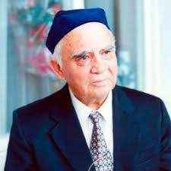
Yangi mavzu: Pirimqul Qodirov
Pirimqul Qodirov — tarixshunos, yozuvchi, fan arbobi. U O‘zbekistonning badiiy tarixiy o‘tmishining qayta yaratilishiga ko‘p kuch va vaqt sarflagan adibdir.
U 1928-yil 25-oktyabrda Turkiston tizma togʻi etagidagi Kengqoʻl qishlogʻida tugʻildi.

Slide 37
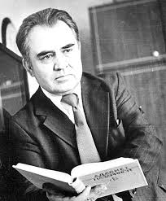
Pirimqul Qodirov hayoti
P.Qodirovning o‘smirlik yillari shafqatsiz urush yillariga to‘g‘ri keladi.
O‘qishi sakkizinchi sinfdan to‘xtatiladi va frontga ketgan kattalar o‘rniga P. Qodirov ona qishlog‘idagi kolxozda haydovchi, o‘roqchi, podachi bo‘lib ishlaydi.

Slide 38
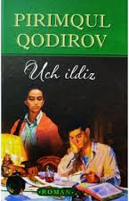
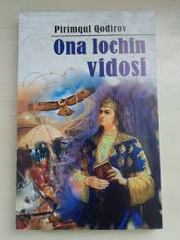
Pirimqul Qodirov hayoti
Urush tugaganidan so‘ng u o‘qishini Toshkentdagi tayyorlov bo‘limida davom ettira oladi, keyin esa ToshDUning sharqshunoslik fakultetida tahsil oladi.
1954-yili Moskvadagi Adabiyot institutining aspiranturasini bitirgan. Filologiya fanlari nomzodi bo‘lgan.

Slide 39
Pirimqul Qodirov ilk ijodi
Birinchi kitobi “Talabalar”
1950-yil
Uning iqtidorini ko‘rib, A.Qodiriy unga Moskvada o‘qishni taklif qilgan edi.
“Uch ildiz” romani yangi avlod o‘zbek ziyolilari haqida yozilgan va roman 1959-yilda Moskvada rus tilida chop etiladi.

Slide 40
Pirimqul Qodirov asarlari
Yozuvchi tugʻilgan togʻli qishloq hayoti
“Qora koʻzlar“
romanida aks ettirilgan.
Pirimqul Qodirov
”Qadrim“(1963),
“Erk“ (1969),
“Meros“ (1975) qissalari,
“Olmos kamar“ (1977) romani muallifidir.

Slide 41
Pirimqul Qodirov asarlari
Soʻng oʻttiz yil davomida xalqning tarixiy xotirasini uygʻotadigan
”Yulduzli tunlar“ (1978),
”Avlodlar dovoni“ (1988),
”Ona lochin vidosi“ (2001)
nomli tarixiy romanlarni chop ettirdi.
Bobur haqidagi roman oʻzbek tilida 6 marta, rus tilida 5 marta katta tirajda chop etildi. U hind, urdu, bengal, turk, qozoq, uygʻur, turkman tillariga oʻgirilgan.

Slide 42
Pirimqul Qodirov asarlari
Olim Pirimqul Qodirov
”Til va dil“ (1973),
”Xalq tili va realistik proza“ (1974)
singari ilmiy,
”Oʻylar“ (1971),
“Qalb gavhari“ (2001)
badia kitoblar muallifi hamdir.

Slide 43
Yulduzli tunlar romani
“Yulduzli tunlar” — oʻzbek yozuvchisi Pirimqul Qodirov
qalamiga mansub tarixiy roman.
Boburning farzandi Humoyun va nabirasi Akbar Jaloliddin Muhammad hayoti haqida hikoya qiluvchi „Avlodlar dovoni“
romanini yozgan.
“Avlodlar dovoni”ning davomi sifatida
“Humoyun va Akbar” asarini yozgan.

Slide 44
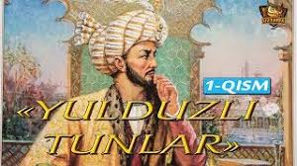
Yulduzli tunlar romani
„Yulduzli tunlar“
zamonaviy oʻzbek adabiyotining eng sara asarlaridan biri hisoblanadi.

Slide 45
Yulduzli tunlar romani

Slide 46
Yulduzli tunlar
1981- yil “Yulduzli tunlar” romani uchun
P. Qodirovga Hamza nomidagi respublika davlat mukofoti taqdim etilgan.
Keyinroq, “O‘zbekiston xalq yozuvchisi” sharafli unvoni bilan taqdirlanadi.

Slide 47
“Yulduzli tunlar” romanidan parcha. Andijon.Gul va quyun.
Choparlar hali yo‘lda. Urush to‘poloni Andijonga yetib kelganicha yo‘q. Shaharning shimolidagi ko‘rkam chorbog‘ baland devor bilan o‘ralgan, darvozalarga soqchilar qo‘yilgan. Chorbog‘ ichida o‘n ikki yoshlik Bobur mirzo chavandozlik mashqlarini o‘tkazmoqda.
U chorbog‘ chetidagi yalanglikdan bo‘z otni choptirib chiqdi-yu, birdan jilovni qo‘yib yubordi. Kamonga chapdastlik bilan o‘q o‘rnatdi va chopib borayotgan ot ustidan nishonga otdi. Yoy o‘qi nishon yog‘ochiga “taq” etib urilgani baralla eshitildi.

Slide 48
“Yulduzli tunlar”. Romandan parcha.
Qora otliq Mazidbek nishonga birinchi bo‘lib yaqinlashdi. U Boburning bek atkasi edi. Bobur otini qaytarib kelayotganda, Mazidbek unga: - Mo‘ljalni balandroq olibsiz, ammo zarbingiz behad yaxshi, – dedi. Mazidbek yoy o‘qini nishondan sug‘urib oldi-da, qanchalik chuqur botganini o‘lchab ko‘rdi: - Bilagingizda kuch ko‘p, amirzodam! Sherpanjasiz. Podshoh hazratlari sizni Bobur deb ataganlari bejiz emas. Bobur arabcha sher demakdir! Bobur mirzoning navkarlari, tengdosh-ko‘kaldosh mulozimlari ham nishon atrofiga yig‘ildilar.

Slide 49
“Yulduzli tunlar”. Romandan parcha.
Ular Boburning hali yosh o‘spirin ekanini, qo‘lidagi kamoni bo‘yi-bastiga mos qilib kichraytirib ishlanganini bilar edilar. Shuni o‘ylab, Bobur maqtovni o‘ziga olgisi kelmadi. – Sherpanja deb, otamni aytsinlar. Men ko‘rganmen, zarblari bundan o‘n hissa ortiq. Musht ursalar, eng zo‘r yigitni ham yiqiturlar.
– Amirzodamning sherpanjaliklari podshoh otangizga tortganligingizdan nishonadir! Mazidbek gapni mohirlik bilan burganini sezib Bobur kulib qo‘ydi.

Slide 50
“Yulduzli tunlar”. Romandan parcha.
Bobur mulozimlari bilan mashq maydonidan chiqayotganida otini to‘xtatib, orqasiga o‘girildi va jiyron qashqa ot mingan navkarni yoniga chaqirdi.
Navkar yondashganda, qo‘lini cho‘zib, otining egarini silkitib ko‘rdi.
Egar mahkam urilgan edi. Bobur navkarga ellik qadamcha nariga borishni, otdan tushib, jilovidan sekin yetaklab ketaverishni buyurdi.
Mulozimlar orasida eng e’tiborlisi Boburning opasi bilan bir onani emib o‘sgan o‘n yetti yoshlik No‘yon Ko‘kaldosh edi.

Slide 51
“Yulduzli tunlar”. Romandan parcha.
Mazidbek yo‘qligida Boburni ehtiyot qilish No‘yonga topshirilgan edi. No‘yon Boburning nima qilmoqchi ekanini fahmlab, bezovtalandi:
– Amirzodam, hozirgina bir mashqdan chiqdingiz, boshqa mushkul mashqlarni ertaga qoldiring. Xo‘p, mushkuli ertaga qolsin, hozir osonini ko‘raylik, – kulib dedi Bobur.Navkar aytilgan joyga borib otdan tushib, jiyron qashqasini sekin yetakladi. Bobur bo‘z otni choptirib, navkarga yetganda oyoqlarini uzangidan bo‘shatib, qamchini tishiga oldi.

Slide 52
“Yulduzli tunlar”. Romandan parcha.
Bo‘z ot jiyron qashqa bilan jips kelgan zahoti Bobur bo‘y cho‘zib, narigi otning egaridan ikki qo‘llab ushladi-da, bor kuchi bilan egardan egarga sakradi. Navkarning oti cho‘chib, hurkib ketdi. Boburning xipcha gavdasi bir lahza havoda muallaq qoldi, keyin pastga tushib ketdi.
Oyoqlari yerga “tap” etib urildi. Ammo u qo‘llarini egardan bo‘shatmadi – bo‘shatsa, yomon yiqilishini sezib, jon-jahdi bilan yopishdi. Bilaklari chindan ham kuchli ekan, shunday og‘irlikka bardosh berdi.
Faqat navkar otini to‘xtatib olguncha Boburning oyoqlari yerni tirnab sudralib bordi-yu, bejirim ipak sallasi boshidan uchib ketdi.

Slide 53
“Yulduzli tunlar”. Romandan parcha.
No‘yon Ko‘kaldosh yordamga yetib kelganda Bobur o‘zini o‘nglab oyoqda turar, biroq rangi juda oqarib ketgan edi. No‘yon otdan sakrab tushdi va Boburga sallasini olib bermoqchi bo‘ldi.
Ammo Bobur tuproqqa tushgan sallaga qaragisi ham kelmadi. Qamchi hamon tishida edi, uni qo‘liga oldi, navkar yetaklab kelgan bo‘z otga indamay mindi.
So‘ng otiga qamchi bosib, chorbog‘ daraxtlari orasidan ot choptirib ketdi. No‘yon uning ketidan vahima bilan tikilganicha qoldi.

Slide 54
Matn yuzasidan savollar
1. Z.M.Bobur navkarlar bilan mashq paytida necha yoshda edi?
2. Mazidbek Boburga kim bo‘lar edi?
3. Mazidbek Boburga nima uchun “sherpanjasiz” deydi, bu nimani anglatadi?
4. Mulozimlari ichida eng yaqin yigitning ismi nima edi?
5. Bobur nima sababdan chorbog‘ tomonga ot choptirib ketdi?

Slide 55
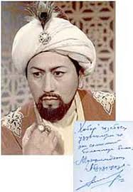
Mustaqil bajarish uchun topshiriqlar
Pirimqul Qodirovning “Yulduzli tunlar” romanini o‘qing.
Darslikda berilgan parchadagi tasvirlangan voqealar haqida ma’lumotlar yozing.

Slide 56
O‘zbek tili
10-sinf
Mavzu:
Adabiy o‘qish:
Pirimqul Qodirovning
“Yulduzli tunlar” romani.
II dars

Slide 57
O‘tilgan mavzuni takrorlash
Qachon, qayerda tug‘ilgan?
O‘smirlik davrida nima ish qilgan?
Birinchi kitobining nomi nima?
Aspiranturani qayerda bitirdi?
Eng mashhur tarixiy romanining nomi nima?

Slide 58
O‘tilgan mavzuni takrorlash
Turkistonning Kengqo‘l qishlog‘ida
Haydovchi, o‘roqchi, podachi
Moskvada
“Yulduzli tunlar”
“Talabalar”

Slide 59
O‘tilgan mavzuni takrorlash
Asarlari
…
…
…
…
…

Slide 60
O‘tilgan mavzuni takrorlash
Asarlari
“Qora ko‘zlar”
“Qadrim”
“Meros”
“Olmos kamar”
“Erk”

Slide 61
O‘tilgan mavzuni takrorlash
Z.M.Bobur haqidagi birinchi romani
?
Ikkinchi romanning nomi
?
Uchinchi romanning nomi
?

Slide 62
O‘tilgan mavzuni takrorlash
Z.M.Bobur haqidagi birinchi romani
Ikkinchi romanning nomi
Uchinchi romanning nomi
“Yulduzli tunlar”
“Avlodlar dovoni”
“Humoyun va Akbar”

Slide 63
O‘qilgan parcha haqida
Quyidagi savollarga javob bering.
1. Andijon. Gul va Quyun. Ushbu bo‘limda qaysi davr aks ettirilgan?
2. Parchada berilgan voqealar qaysi viloyatda bo‘lib o‘tadi?
3. Bobur xizmatkorlari va navkarlariga qanday munosabatda edi?
4. Bobur kimning avlodlaridan edi? Uning otasi kim edi?
5. Bobumirzo buvisining ismi nima edi?
6. O‘qilgan shu parchada Bobur necha yoshda edi?
7. Asarda qaysi mutafakkir nomi tilga olingan?
8. Bobur uning qaysi mashhur asarini sevib o‘qishni yaxshi ko‘rar edi?
9. Z.M.Bobur necha yoshida taxtga o‘tiradi?

Slide 64
Yulduzli tunlar
“Yulduzli tunlar” tarixiy roman bo‘lib, nafaqat Pirimqul Qodirovning mashhur asari hisoblanadi, balki, XX asr o‘zbek adabiyoti tarixida ham muhim o‘rin tutadi.
Uning chop etilib, o‘quvchilar qo‘liga tegish tarixi ham o‘ziga xosdir.

Slide 65
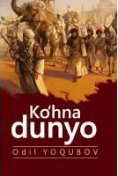
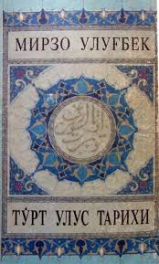
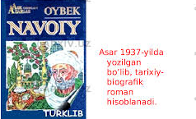
Yulduzli tunlar
Sho‘ro zamonida o‘zbek adabiyotidagi buyuk tarixiy siymolarga bag‘ishlangan birorta asarning qismati oson kechmadi.
Bunga “Abulfayzxon”, “Muqanna”, “Navoiy”, “Mirzo Ulug‘bek”, “Ko‘hna dunyo” singari asarlar misoldir. “Yulduzli tunlar” ham xuddi shu asarlar sirasiga kiradi.

Slide 66
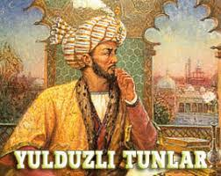
Yulduzli tunlar
Bobur mirzoning hayoti va faoliyatiga oid mavzular ummonday cheksiz. Bu ummonda o‘nlab, yuzlab adabiy kemalar suzishi mumkin.
“Yulduzli tunlar” ana shu majoziy kemalardan biri tarzida yuzaga keldi.

Slide 67
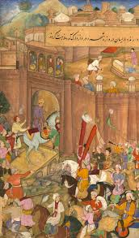
Yulduzli tunlar
Mahoratli yozuvchi Pirimqul Qodirovning ushbu asari o‘zbek adabiyotining eng sara tarixiy ‎romanlari sirasiga kiradi.
Unda Movarounnahrdek ulkan saltanatning parchalanib ketishi, ‎Temuriylar sulolasining inqirozi, hokimiyatga erishish ilinjida taxt talashib, bir-birlariga qilich ‎ko‘targan og‘a-ini, tog‘a-jiyanlarning fojiaviy qismati aks ettirilgan.

Slide 68
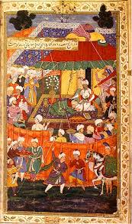
Yulduzli tunlar
Roman voqealari orqali ‎o‘quvchi tarixda Temuriylar o‘rtasidagi nizolar, fitna, fisq-u fasod tufayli yuzaga kelgan qonli ‎urushlar, ayovsiz xunrezliklar oqibatida behad qonxo‘r beklar zulmidan sillasi butkul qurigan ‎xalqning g‘oyat nochor ahvoli va uyushqoqlikdan bexabar Temuriylarni Shayboniyxon qanchalar oson mahv etgani bilan tanishadi.‎

Slide 69
Bobur haqida
Roman Bobur siymosini tarixiy haqiqatga mos, badiiy jihatdan jozibali tasvirlashi bilan e’tiborlidir. Humoyun og’ir betob bo‘lib yotganida Bobur farzandiga shunday deydi:
Sening betoqatligingga men toqat keltiray! Sening shu og‘ir dardingni xudo sendan olib menga bersin…
Manbalar bu voqea haqiqatan tarixda ro‘y berganini tasdiqlaydi. Humoyun ko‘p o’tmay tuzaladi. Bobur qazosi shu voqealarga to’g’ri keladi.
Roman ham ko’p o’tmay shu tasvirdan so’ng yakun topadi.

Slide 70
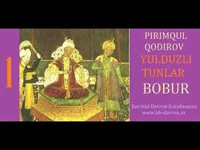
Bobur
Yangi zamon, mustaqillik adibni ham, romanni ham xalqqa qaytardi. “Yulduzli tunlar” shoh, sarkarda, shoir, benazir inson Zahiriddin Muhammad Boburning yorqin siymosi mahorat bilan aks ettirilgan to‘laqonli va sermiqyos badiiy asardir.

Slide 71
Matn ustida ishlash
Shoh va shoir Z.M.Bobur kim bo‘lgan?
Bobur
Adolatli shoh
Davlat arbobi
Me’mor
Mumtoz adabiyot vakili
Muarrix
Ulug‘ sarkarda
Tarixshunos olim

Slide 72
B.B.B. usuli
Bilaman | Bilib oldim | Bilishni xohlayman
Zahiriddin Muhammad Bobur haqida nimalarni bilasiz? | Dars davomida u haqida nimalarni bilib oldingiz? | Bobur haqida yana nimalarni bilishni xohlaysiz?

Slide 73
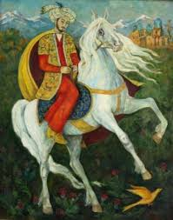
Mustaqil bajarish uchun topshiriqlar
Pirimqul Qodirovning “Yulduzli tunlar” romanini o‘qing.
Z.M.Bobur haqida yana yangi ma’lumotlarni topib yozing.

